Slide 1
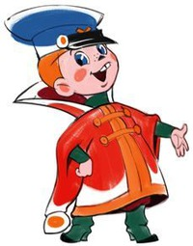
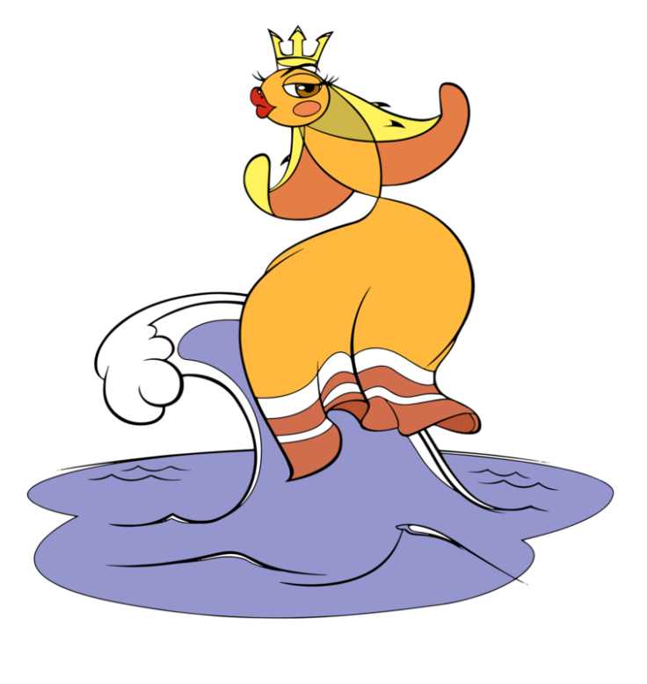
Тест «Знаете ли вы русские пословицы»
Работу выполнила
Учитель-логопед: Супрун Е.И.
МБДОУ №10

Slide 2
Дорогой друг!
Предлагаю тебе проверить знание русских пословиц.
Если ты ответишь правильно, картинка раскрасится.
Удачи!

Slide 3
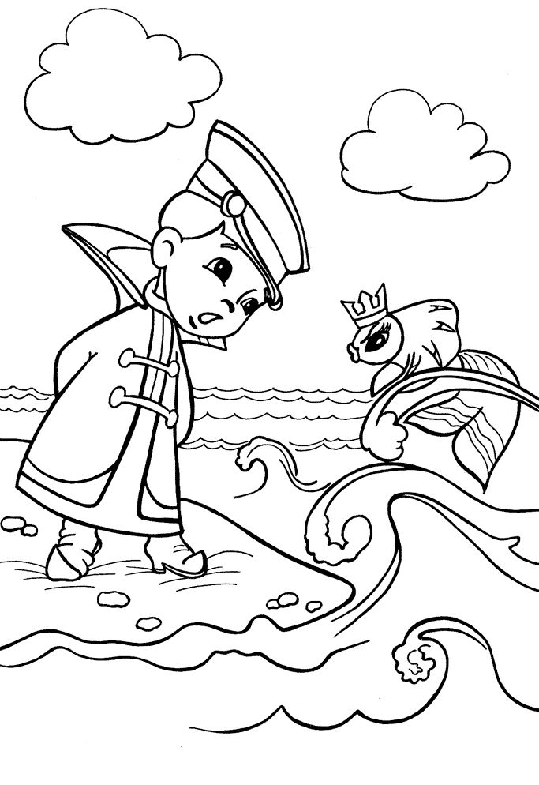
Умный в гору не пойдет, умный гору ….
обойдёт
не найдёт
возведёт
Чтобы перейти к следующему слайду нажми ПРОБЕЛ

Slide 4
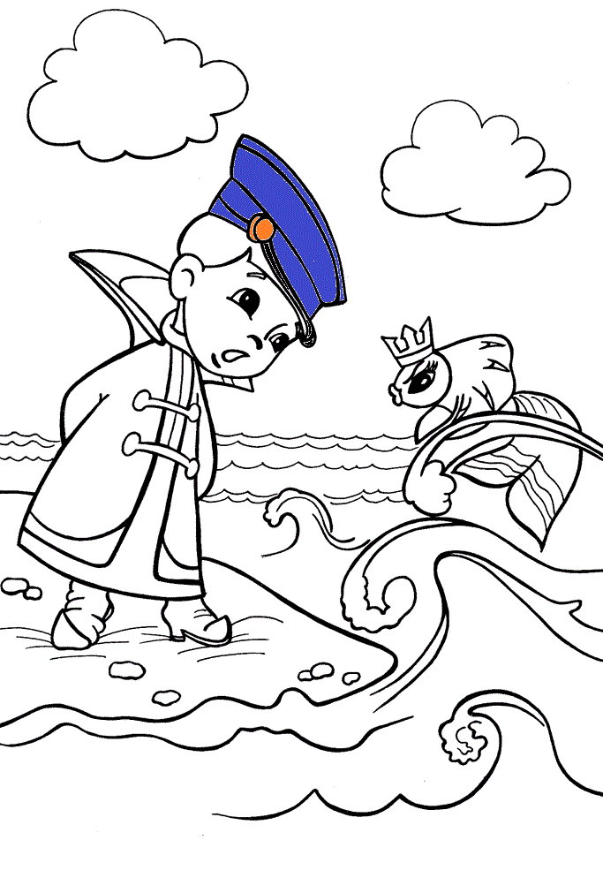
Много будешь знать, скоро….
на пенсию
всё узнаешь
состаришься
Чтобы перейти к следующему слайду нажми ПРОБЕЛ

Slide 5
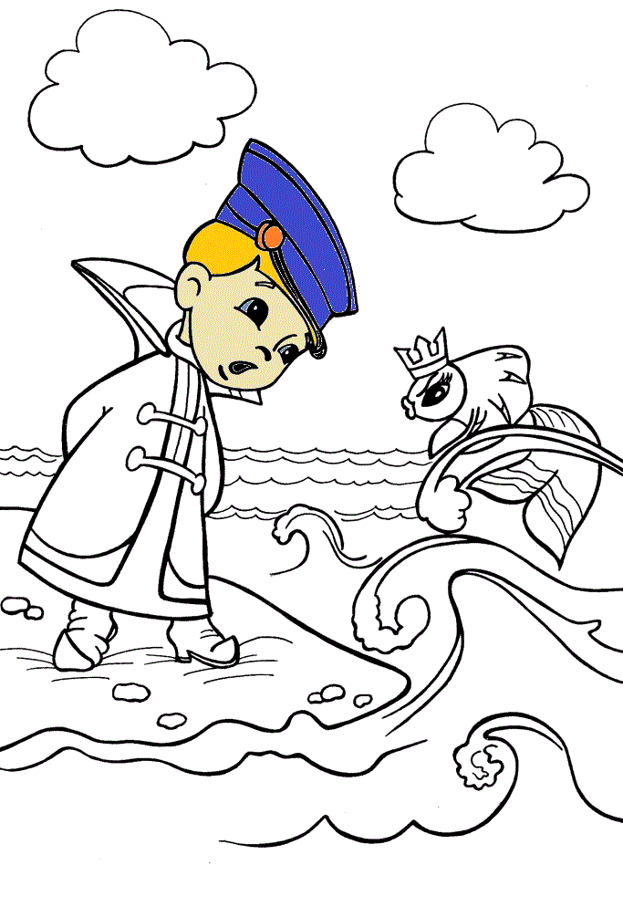
Кто не работает, тот ...
не ест
лентяй
отдыхает
Чтобы перейти к следующему слайду нажми ПРОБЕЛ

Slide 6
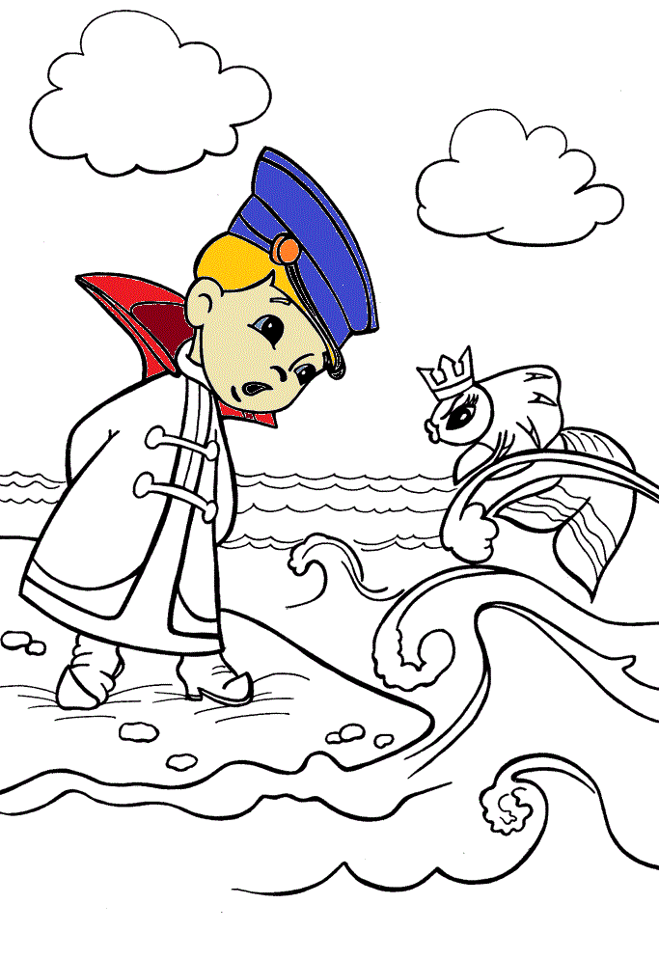
Язык до …. доведёт
тюрьмы
добра не
Киева
Чтобы перейти к следующему слайду нажми ПРОБЕЛ

Slide 7
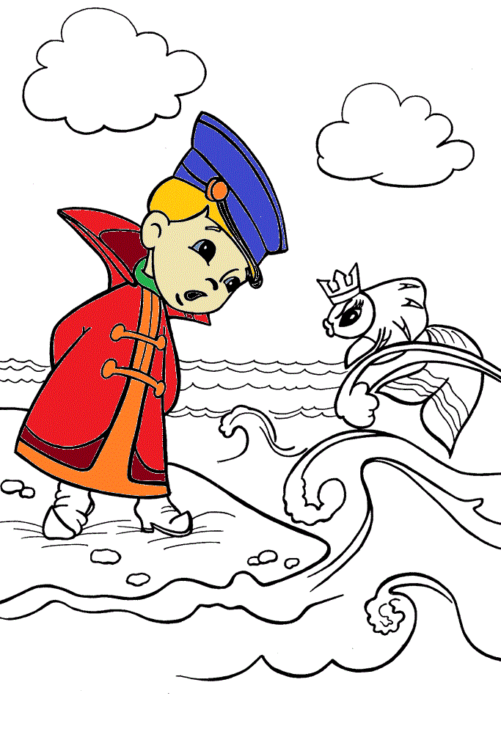
Каков привет, таков….
К
совет
обет
ответ
Чтобы перейти к следующему слайду нажми ПРОБЕЛ

Slide 8
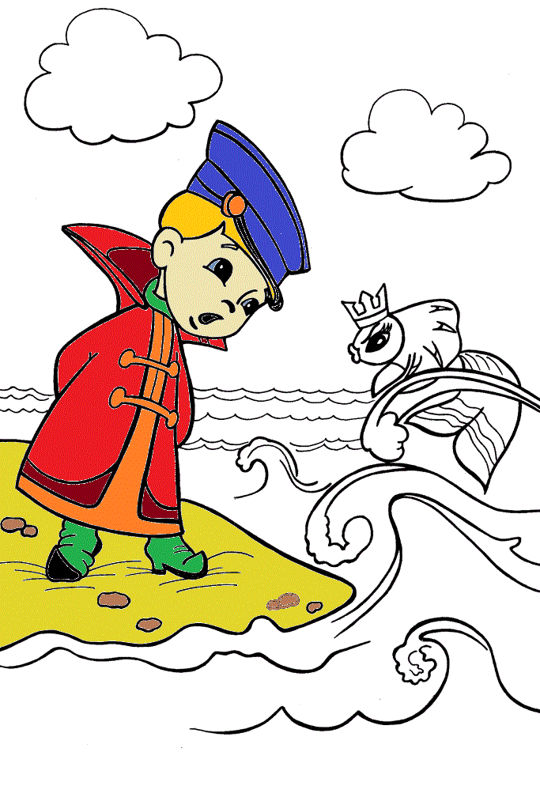
Речь вести, не …. плести
К
сети
косы
лапти
Чтобы перейти к следующему слайду нажми ПРОБЕЛ

Slide 9
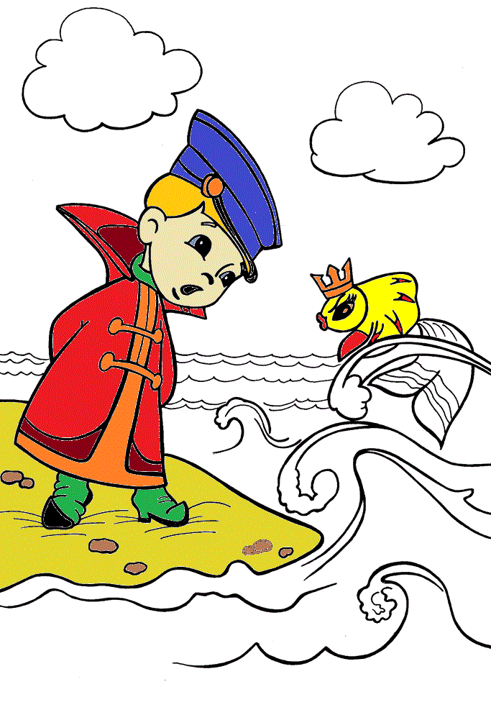
Ум хорошо, а ….
К
душа лучше
два лучше
красота важней
Чтобы перейти к следующему слайду нажми ПРОБЕЛ

Slide 10
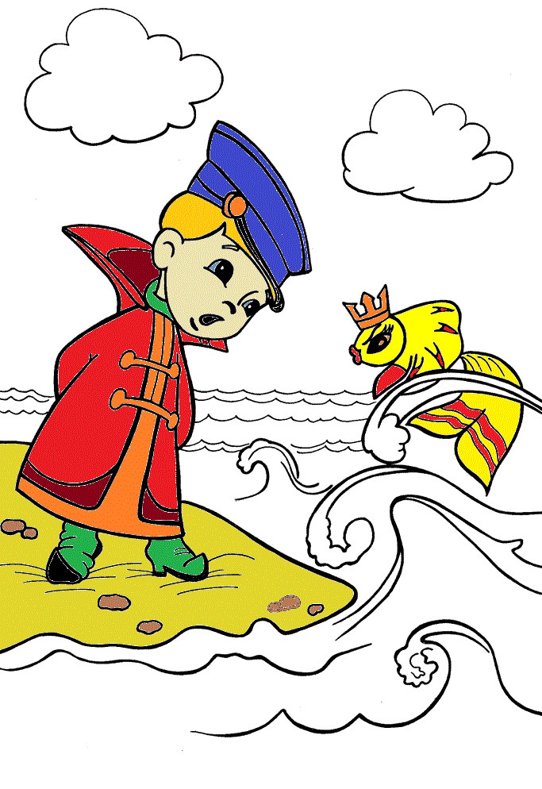
На воре и шапка ….
К
сидит
богатая
горит
Чтобы перейти к следующему слайду нажми ПРОБЕЛ

Slide 11
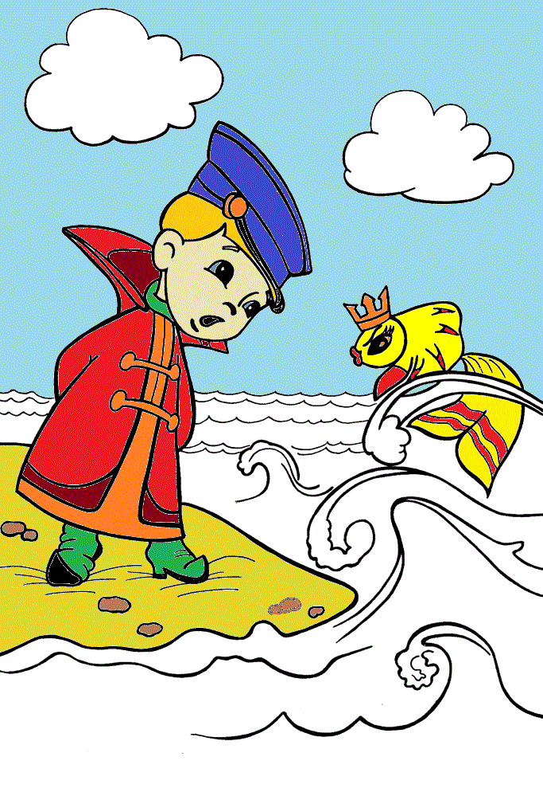
К
Красна птица перьем, а человек…
ученьем
уменьем
терпеньем
Чтобы перейти к следующему слайду нажми ПРОБЕЛ

Slide 12
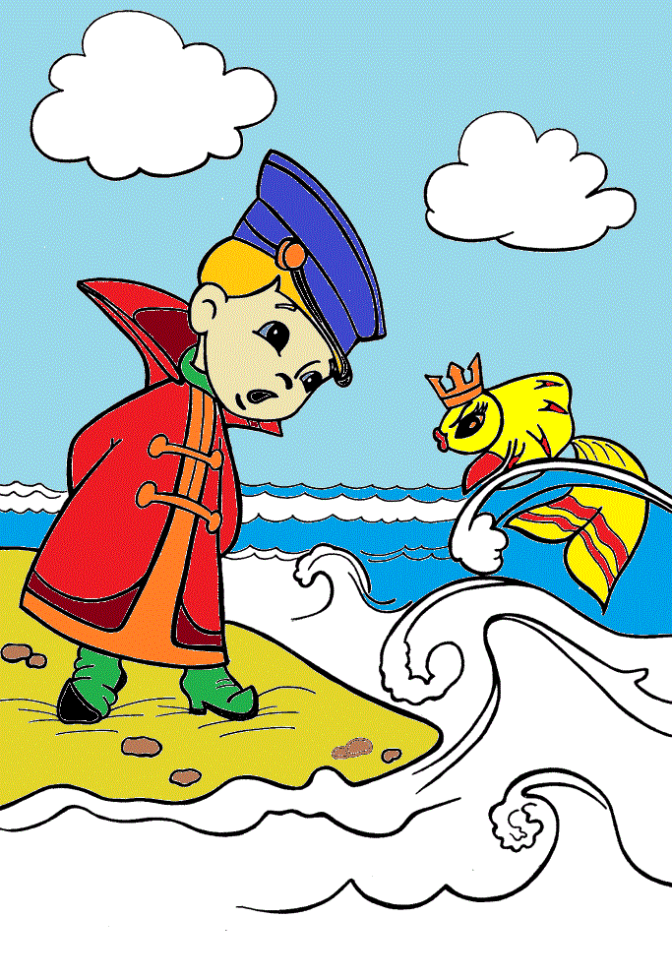
Лес рубят - ….. летят
К
птицы
шишки
щепки
Чтобы перейти к следующему слайду нажми ПРОБЕЛ

Slide 13
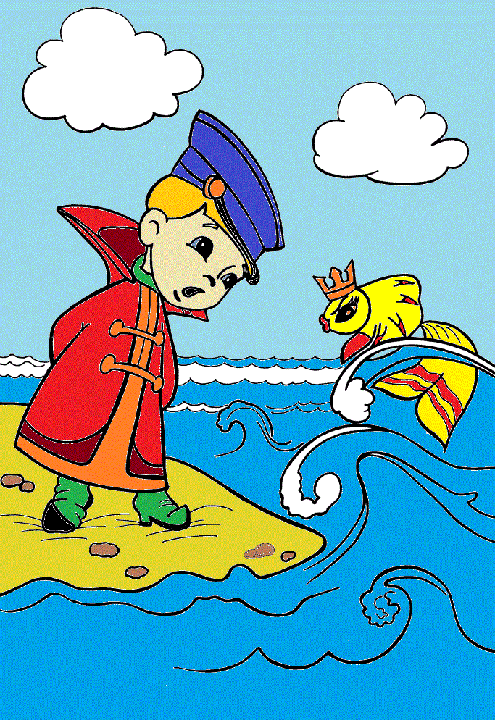
К
Книги читать не в …. играть
бирюльки
городки
ладушки
Чтобы перейти к следующему слайду нажми ПРОБЕЛ

Slide 14
Дорогой друг!
Знание пословиц делает нашу речь ярче и выразительнее, но главное -
в них заключена мудрость народа!
Запоминай и пользуйся русскими народными пословицами!

Slide 15
Источники информации и использованные ресурсы:
http://www.klass39.ru/test-igra-znaesh-li-ty-poslovicy/ (пословицы)
http://cs629325.vk.me/v629325424/3cc26/sLaPK3YPg94.jpg (Вовка в тридевятом царстве)
http://smile.100ms.ru/images/0_997fd_d2fe8d68_XXXL.png (золотая рыбка)
http://magic-coloring.com/gallery/BoNOuqp1/BWwlFLKUE/BWwlFLKUE_15/_c_A_A_a_A_A_A_A_12.gif (Вовка в тридевятом царстве – раскраска)
http://zhaba.ru/storage-10667/images-8428/600x720-25cdb622ab71d5f669c509eec3e29bf2_58428.gif (золотая рыбка - анимация)

